Slide 5
مزيد فيه

Slide 6
مزيد فيه Verbs

Slide 7
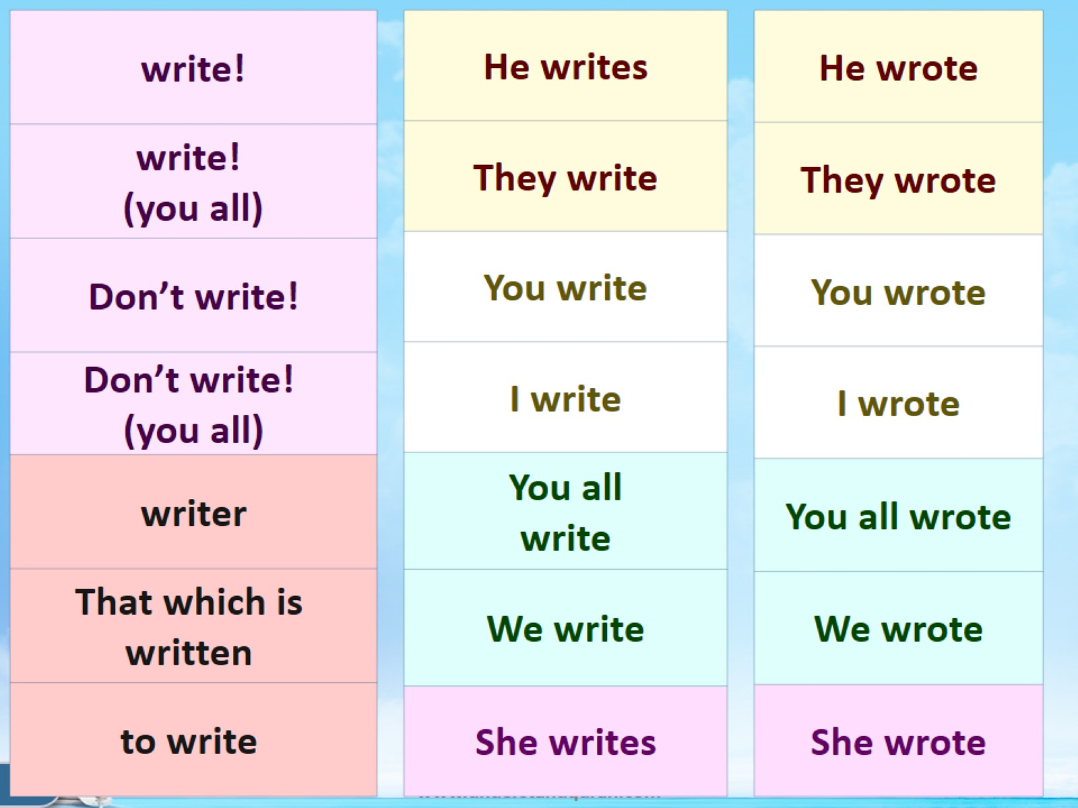

Slide 8
مزيد فيه

Slide 9
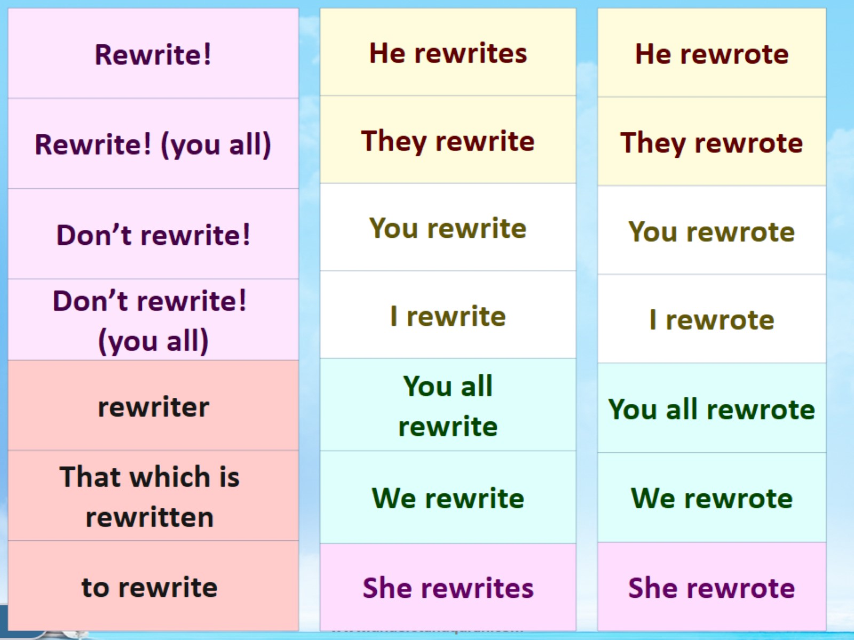

Slide 11
مزيد فيه in English!

Slide 12
مزيد فيه

Slide 13
مزيد فيه

Slide 14
مزيد فيه

Slide 15
Reference: key of فعل ماضٍ

Slide 16
Reference: key of فعل ماضٍ

Slide 17
Reference: key of فعل ماضٍ

Slide 18
Reference: key of فعل ماضٍ

Slide 19
Reference: key of فعل ماضٍ

Slide 20
Reference: key of فعل ماضٍ

Slide 35
إن شاء الله! In the next 9 lessons we will practice different مزيد فيه verbs that occur on these 5 styles.

